Slide 1
Zařízení do prostředí s nebezpečím výbuchu – vlastnosti hořlavých látek
Ing. Jan Pohludka
FTZÚ - SZ 210, Ostrava-Radvanice

Slide 2
Vlastnosti látek
Hořlavé plyny
spodní mez výbušnosti
horní mez výbušnosti
teplota vznícení - teplotní třída
skupina výbušnosti
relativní hustota
Hořlavé kapaliny
teplota vzplanutí
spodní mez výbušnosti
horní mez výbušnosti
teplota vznícení - teplotní třída
skupina výbušnosti

Slide 3
Vlastnosti látek
Mlhy a aerosoly hořlavých kapalin
nebezpečné bez ohledu na jakékoliv vlastnosti
EN 60079-10-1:2016 uvádí přílohu G, kde jsou uvedeny podrobnosti – kdy je mlha výbušná
Hořlavé prachy (ČSN EN 60079-10-2 anglicky)
teplota vznícení prachu ve vrstvě
teplota vznícení prachu ve vznosu
minimální energie vznícení
zařazení do skupiny podle rychlosti nárůstu výbuchového tlaku

Slide 4
Skupiny plynů
Vznikalo spoustu výzkumů – podle metody dávaly různé neporovnatelné výsledky – po delší době převzaty dvě metody hodnocení výbušnosti plynů
MESG
MIC
a jedna metoda pro stanovení teploty vznícení

Slide 5
Zkušební metody

Slide 6
Zkušební metody
Skupina IIA: MESG ≥ 0,9 mm;
Skupina IIB: 0,5 mm < MESG < 0,9 mm;
Skupina IIC: MESG ≤ 0,5 mm.
Metan 1,16
Propan 0,90
Vodík 0,30

Slide 7
Zkušební metody - MIC

Slide 8
Zkušební metody
skupina IIA: MIC > 0,8;
skupina IIB: 0,45 ≤ MIC ≤ 0,8;
skupina IIC: MIC < 0,45
methan – zápalný proud se bere za etalon (= 1)
DC 24 V v obvodu
Cívka se vzduchovým jádrem o indukčnosti (95 ± 5) mH

Slide 9
Zkušební metody
Zařazení podle jednoho kriteria je dostačující, pokud:
skupina IIA: MESG ≥ 0,9 mm, nebo MIC > 0,9;
skupina IIB: 0,55 mm ≤ MESG ≤ 0,9 mm,
nebo 0,5 ≤ MIC ≤ 0,8;
skupina IIC: MESG < 0,55 mm, nebo MIC < 0,5.

Slide 10
Zkušební metody
V následujících případech je nutno pro zařazení určit jak velikost MESG, tak i poměr MIC:
pro IIA: 0,8 ≤ MIC ≤ 0,9 je nutno zařazení potvrdit pomocí MESG;
pro IIB: 0,45 ≤ MIC ≤ 0,5 je nutno zařazení potvrdit pomocí MESG;
pro IIC: 0,5 mm ≤ MESG ≤ 0,55 mm je nutno zařazení potvrdit pomocí MIC.

Slide 11
Zkušební metody

Slide 12
Zkušební metody
Teplotní třídy
T1 | ≥ 450
T2 | 300 < AIT ≤ 450
T3 | 200 < AIT ≤ 300
T4 | 135 < AIT ≤ 200
T5 | 100 < AIT ≤ 135
T6 | 85 < AIT ≤ 100

Slide 13
Parametry ovlivňující výbuchové vlastnosti
druh hořlavé látky – Kst, Kg
koncentrace
počáteční tlak plynu
turbulence
geometrie prostoru

Slide 14
Základní porovnání zařazení
Zařazení ČR, IEC USA
zóna 2 division 2
zóna 1 division 1
zóna 0 division 1

Slide 15
ČSN EN 60079-10 – zařazení do zón
Typy zón – plyny, páry, mlhy
zóna 0 (dříve SNV 3) – trvalý výskyt výbušné atmosféry nebo často (více než 1000 hodin ročně)
zóna 1 (dříve SNV 2) – vznik výbušné atmosféry se předpokládá za normálního provozu zařízení (více než 10 hodin ročně, méně než 1000 hodin ročně)
zóna 2 (dříve SNV 1) – výskyt výbušné atmosféry se předpokládá pouze za abnormálních stavů nebo jen krátkodobě - může vzniknout výbušná atmosféra (třeba i několik vteřin)
prostory dříve zařazeny do OP - buď prostor s nebezpečím požáru hořlavých kapalin - nebo zóna 2 - nebo prostor bez nebezpečí výbuchu

Slide 16
Základní porovnání zařazení
Plyn ČR, IEC USA MIE
metan I - > 180 μJ
propan IIA Class I, gr. D > 180 μJ
etylén II B Class I, gr. C > 60 μJ
vodík II C Class I, gr. B > 20 μJ
acetylén II C Class I, gr. A > 20 μJ

Slide 17
Základní porovnání zařazení

Slide 18
Teplotní třídění
Tmax ČR USA
450 T1 T1
300 T2 T2
280 T2 T2 A
260 T2 T2 B
230 T2 T2 C
215 T2 T2 D
200 T3 T3

Slide 19
Minimální iniciační energie
vliv koncentrace

Slide 20
Hořlavé kapaliny
Teplota vzplanutí v uzavřeném kelímku (Flash-point)
nízkovroucí
I třída – do 21 °C - klasifikace EU vysoce hořlavé
II třída – do 55 °C - klasifikace EU hořlavé
III třída – do 100 °C - klasifikace EU - žádná
IV třída – do 200 °C - klasifikace EU - žádná

Slide 21
Hořlavé kapaliny
Teplota vzplanutí v uzavřeném kelímku (Flash-point)
– teplota, při které v uzavřeném prostoru vzniká koncentrace na hranici LEL
– vytvoří se při této koncentraci takový tlak nasycených par, že se již dále kapalina neodpařuje

Slide 22
Hořlavé kapaliny
Rychlost odpařování
nový návrh EN 60079-10-1 str. 39
staré knihy – rychlost odpařování etheru – etalon (cca 54 g/m².s) u ostatních kapalin uváděno kolikrát pomaleji se odpařují líh cca 9 g/m².s
Praktické měření – do prostrou se umístí otevřená válcová nádoba naplněná hořlavou kapalinou, zváží se, ponechá se v prostoru nějakou dobu, znovu se zváží a pak se vypočte podle doby a plochy rychlost odpařování

Slide 23
Základní vlastnosti hořlavých prachů

Slide 24
Zařazování do zón

Slide 25
Zařazování do zón

Slide 26
Zařazování do zón

Slide 27
Nové normy v oblasti zařízení pro použití v prostorech s nebezpečím výbuchu
Normy pro nevýbušná elektrická zařízení
Skupina II – se dělí A, B, C – podle mezní spáry nebo minimálního zápalného plynu
Skupina III – se dělí A hořlavé vlákna, B – nevodivé hořlavé prachy , C – vodivé hořlavé prachy
Zařazení tepelných tříd T1 až T6

Slide 28
Teplotní třídy
T1 450 °C
T2 300 °C
T3 200 °C
T4 135 °C
T5 100 °C
T6 85 °C

Slide 29
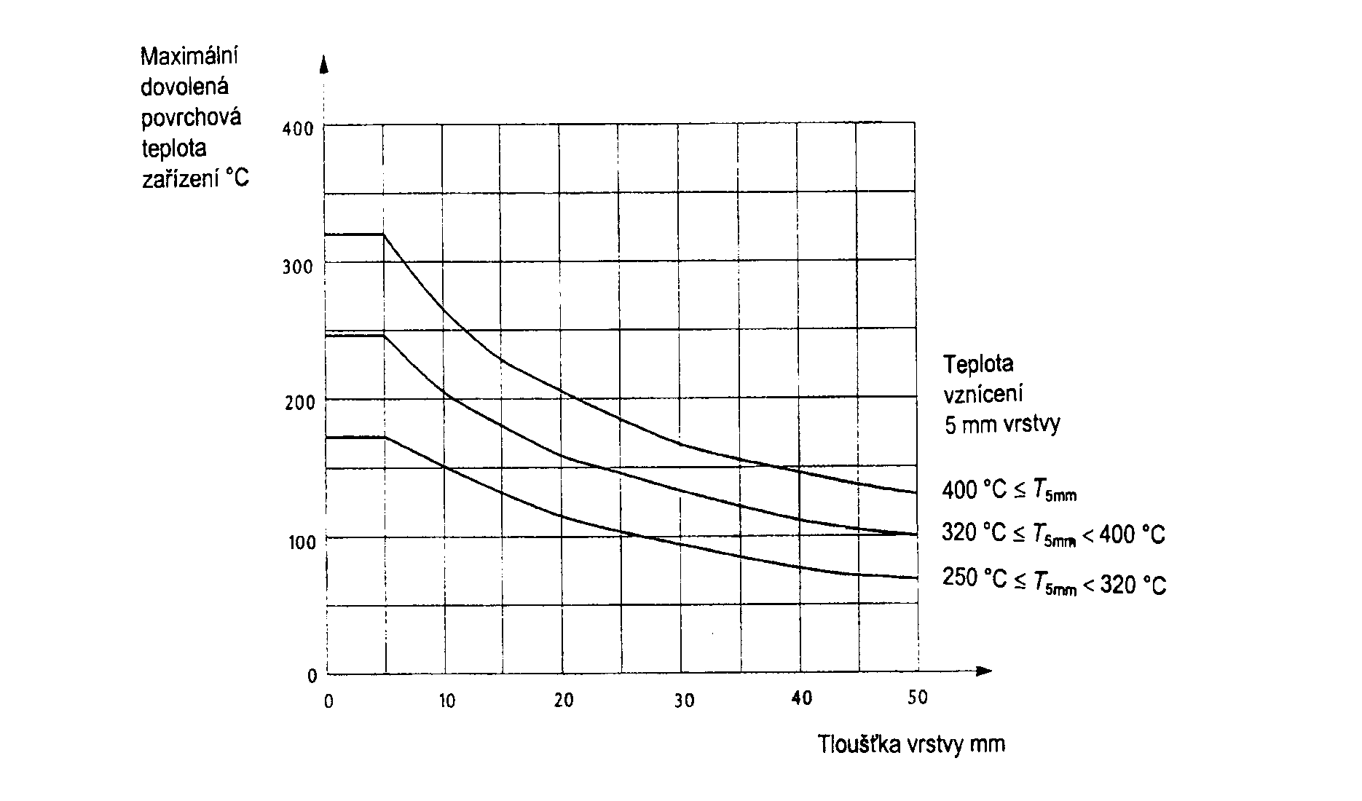
Instalace v prostorách s hořlavými prachy

